Slide 1


Организация и проведение тренировочных экзаменов
для обучающихся 9 классов

Slide 2
Дата проведения | Предмет | Технология | Условия проведения
17 марта | Русский язык | 1.0: Тиражирование ЭМ в РЦОИ или передача электронных архивов в МОУО за три дня до даты проведения и тиражирование ЭМ в ППЭ/ОО. Сканирование работ в штабе ППЭ, передача скан копий бланков из ППЭ в РЦОИ | Участвуют все ППЭ/ОО, все выпускники текущего года
21 марта | Математика Обществознание | 2.х: Использование ПО «Планирование ГИА-9 2026 (апробация)», проведение технической подготовки и КТГ, передача ЭМ в ППЭ в день проведения экзамена, печать в штабе ППЭ или аудиториях, сканирование работ в штабе ППЭ | Участие по заявкам МОУО

Slide 3
Дата проведения | Предмет | Технология | Условия проведения
7 апреля | Английский язык | 1.0: Передача электронных архивов в МОУО за три дня до даты проведения, тиражирование ЭМ в ППЭ/ОО. Сканирование работ в штабе ППЭ, передача скан копий бланков из ППЭ в РЦОИ | Участвуют все ППЭ, запланированные на ОГЭ по английскому языку
23 апреля | География | 2.х: Использование ПО «Планирование ГИА-9 2026 (апробация)», проведение технической подготовки и КТГ, передача ЭМ в ППЭ в день проведения экзамена, печать в штабе ППЭ или аудиториях, сканирование работ в штабе ППЭ | Участие по заявкам МОУО

Slide 4
Нормативная база
Поручение Заместителя Председателя Правительства Российской Федерации Чернышенко Д.Н. от 2 сентября 2025 года № ДЧ-П8-32511 о проведении в субъектах РФ практических мероприятий, направленных на ознакомление обучающихся 9 и 11 классов с процедурами и содержанием ОГЭ и ЕГЭ
2. Письмо Министерства просвещения России от 19.11.2025 года № 03-2222 «О направлении рекомендаций по организационно-методическому сопровождению практических мероприятий, направленных на ознакомление обучающихся 9 и 11 классов с процедурами и содержанием ОГЭ и ЕГЭ»

Slide 5
Цели проведения практических мероприятий
Ознакомление девятиклассников:
1.1 с организационно-технологической составляющей экзаменов, включая:
организацию входа в ППЭ, порядок хранения личных вещей;
использование средств обучения и воспитания, разрешенных при проведении экзамена по соответствующему предмету;
возможность приёма во время проведения экзаменов медикаментозных препаратов, пищи, организация питьевого режима;
процедуру выхода из аудитории в ходе экзамена;
оформление бланков ответов;
Соблюдение требований Порядка
1.2 со структурой и содержанием контрольных измерительных материалов ОГЭ

Slide 6
Цели проведения практических мероприятий
2. Обучение работников ППЭ (руководители ППЭ, организаторы в аудиториях и вне аудиторий, технические специалисты), членов ГЭК, привлекаемых для проведения ГИА-9 в основной период 2026 года
3. Проверка соблюдения технических требований в ППЭ:
ОГЭ по русскому языку: средства воспроизведения аудиозаписи
ОГЭ по иностранным языкам: средства воспроизведения аудиозаписи, средства аудиозаписи (компьютеры с подключенной гарнитурой)

Slide 7
Тренировочный экзамен
Дата проведения: 17 марта 2026 года;
Учебный предмет: русский язык;
Место проведения: на базе ППЭ или на базе школ;
Участники экзамена: все выпускники 9-х классов текущего года, заявившиеся на ОГЭ в 2026 году (участники ГВЭ по решению МОУО);
Работники ППЭ: по возможности привлечь всех членов ГЭК, руководителей ППЭ, технических специалистов, организаторов в аудиториях и вне аудиторий;
Передача ЭМ из РЦОИ в МОУО: электронный или бумажный вариант;
Передача ЭР из МОУО в РЦОИ: скан копии экзаменационных работ из школ, на базе которых будут организованы ППЭ в основной период (сканирование с использованием станции удаленного сканирования;
Проверка ЭР: на уровне образовательных организаций
Отчёт в РЦОИ: заполнить гугл-таблицу по итогам проведения и результатам экзамена

Slide 8
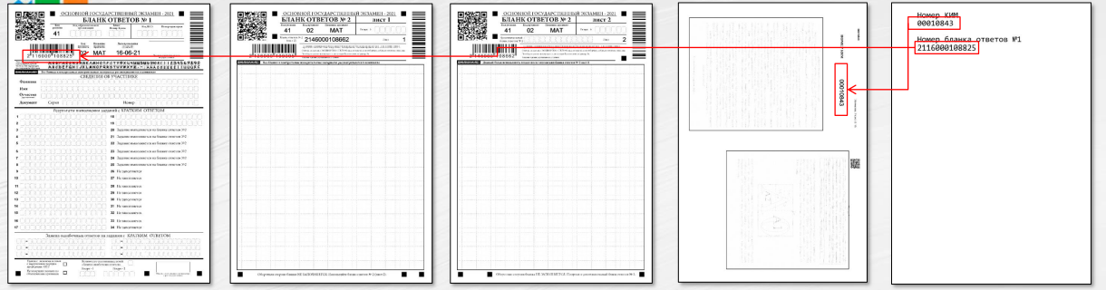
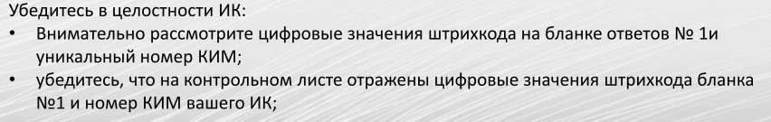
Бланки ОГЭ
Черно-белые односторонние бланки
Бланк ответов № 1
Бланк ответов № 2 лист 1
Бланк ответов № 2 лист 2
КИМ
Контрольный лист

Slide 9
Выдача ЭМ участникам
На специально выделенном в аудитории месте (столе) осуществить раскладку всех ИК для участников.
В каждом индивидуальном комплекте участника экзамена находятся:
- бланк ответов №1,
- бланк ответов №2 (лист 1),
- бланк ответов №2 (лист 2),
- КИМ,
- контрольный лист с информацией о номере бланка ответов №1, номере КИМ (контрольный лист – последний в комплекте ИК).
Отдельные комплекты размещаются на столе для выдачи участникам.
Выдача ИК участникам разрешается только после раскладки всех ИК на столе по одному комплекту.
Далее организатор раздает участникам ИК в произвольном порядке.

Slide 10
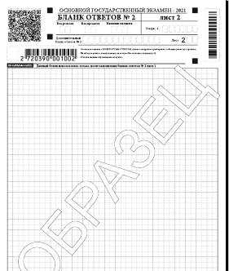
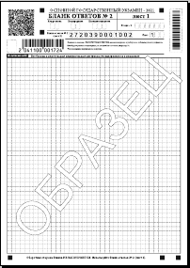
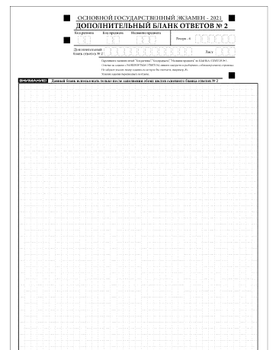
Правильно «прикрепить» ДБО № 2 к основному бланку ответов № 2 (только организатор)
лист 1
(БО № 2)
лист 2
(БО № 2)
лист 3
(ДБО № 2)
лист 4
(ДБО № 2)
3
4

Slide 11
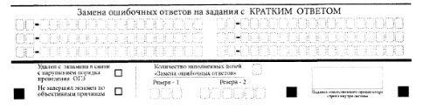

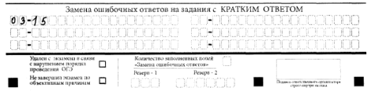

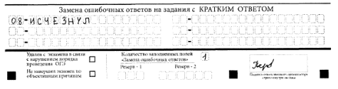
ОШИБКИ: не заполнено поле «Замена ошибочных ответов

Slide 12
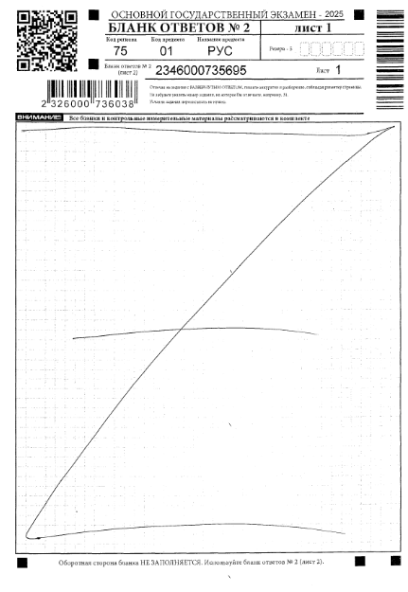
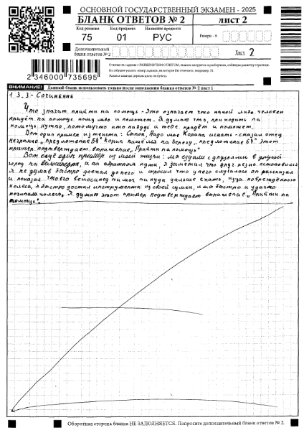
ОШИБКИ: запись ответа начинается с листа 2

Slide 13
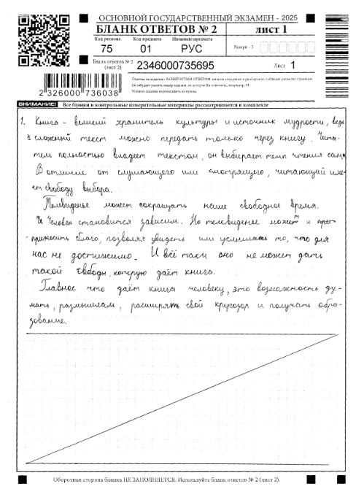
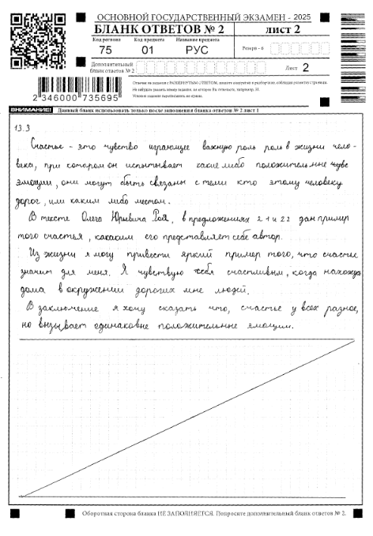
ОШИБКИ: не заполнен лист 1, погашен Z и продолжается ответ на листе 2

Slide 14
РТМ по технологии 2.х
21 марта – участвуют 9 МО
23 апреля – участвуют 11 МО

Slide 15




Особенности проведения ОГЭ по иностранным языкам
Письменная часть
33 задания
2 часа (120 мин)
Устная часть
3 задания
15 минут
    Экзамен проводится в форме монологических высказываний
    Проверяются навыки спонтанной речи
    Ведётся аудио запись устных ответов участника (используется компьютер с гарнитурой)
    Два задания (№ 1 и № 3) в КИМ, задание № 2 – аудио файл, который включает участнику организатор или тех. специалист
    Присутствует раздел «Аудирование»
    Необходимо подготовить аудио воспроизводящее оборудование
    Проверить уровень громкости и качество звука
    Аудиозапись прослушивается участниками ОГЭ дважды

Slide 16
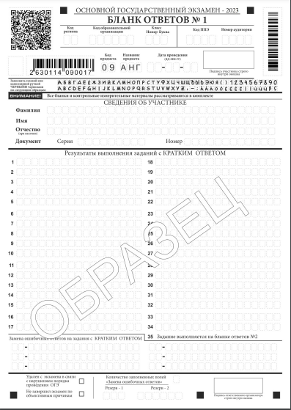
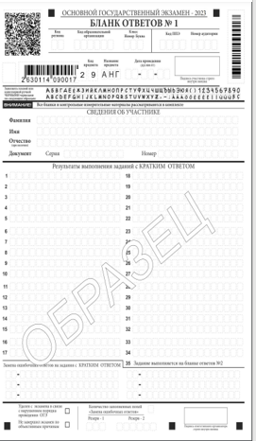
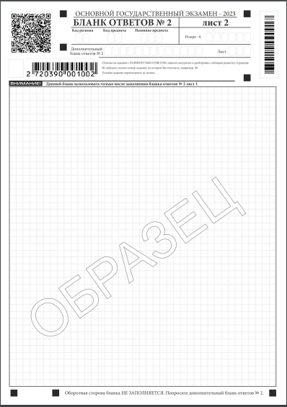

Английский язык Письменный (09)
Английский язык Устный (29)

Slide 17



ОРГАНИЗАЦИОННАЯ СХЕМА ППЭ
ШТАБ ППЭ
Аудитории подготовки
Перемещение
Аудитории проведения
3
ВХОД В ППЭ
2
ППЭ-05-03-У*
ППЭ-05-02-У*
ППЭ-05-04-У*
4
15
ППЭ-05-03-У
5
ППЭ-05-03-У
2 организатора
3 организатора
6 организатора
*ППЭ-05-02-У – Протокол проведения ОГЭ в аудитории подготовки
ППЭ-05-04-У – Ведомость перемещения
ППЭ-05-03-У – Протокол проведения ОГЭ в аудитории проведения

Slide 18






Необходимое оснащение аудиторий
Аудитории подготовки
Аудитории проведения
Заполнение регистрационных полей бланков
Материалы на период ожидания
Компьютер
Гарнитура
В1
В2
В3
А1
Б1
Б2
Б3
А1
А2
А3
А2

Slide 19
Аудитория подготовки
Получить от руководителя ППЭ материалы
Материалы для периода ожидания
(газеты, книги, журналы)
Получить ИК участников ОГЭ
Для обеспечения всех участников
Провести инструктаж участников ОГЭ
Зачитывание инструкции
Выдать участникам ОГЭ ИК
В произвольном порядке
Провести контроль заполнения бланков регистрации
Сверка с документом, удостоверяющим личность
организаторы
Проверяют перс. данные на входе 05-02-У
Проводят краткий инструктаж
Проверяют заполнение регистрационной части бланков
Выдают КИМ участнику (в соответствии с контрольным листом) после приглашения его в ауд. проведения
участники
Заполняют бланки регистрации;
Ожидают своей очереди

Slide 20
Аудитория проведения
Контроль технической готовности
Проверка готовности рабочих мест
Получить от руководителя ППЭ аудиофайлы
Технический специалист устанавливает на рабочие места участников аудиофайлы с заданием № 2
Сообщить организатору вне аудитории о готовности
Для приглашения участников в аудиторию
Распределить участников по рабочим места
В произвольном порядке
Провести краткий инструктаж участников
Инструктаж проводится для каждой новой группы
Объявить о начале экзамена
Начало экзамена считается с момента завершения инструктажа
Проверяют перс.данные на входе 05-03-У
Проводят краткий инструктаж
Проверяют заполнение номера аудитории в бланке регистрации
Контролируют выполнение заданий участниками,
в т.ч. включают задание № 2
участники
Заполняют номер аудитории
в бланке ответов № 1
Выполняют задания
организаторы

Slide 21
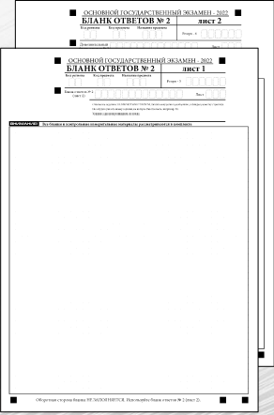
Перечень файлов устных ответов
ППЭ_____________________
Номер аудитории __________________
Впишите ФИО участника, имя файла. Если участник экзамена заявил о нежелании выполнять задания устной части, он должен сделать запись в таблице «Перечень файлов записи ответов» «не приступал».
2316000736756
№ п/п | ФИО участника | Имя файла (цифровое значение штрих кода бланка регистрации) | Подпись участника | Подпись тех.спец.
1 | Макаркин Сергей Владимирович | 2316000736754 | v | v
2 | Белозеров Евгений Викторович | не приступал | v | v
3 | Сидоров Геннадий Васильевич | 2316000736763 | v | v

Slide 22
Организатор (технический специалист) в аудитории проведения.
Завершение экзамена
Отметить в форме ППЭ-05-03-У время окончания экзамена
(окончанием экзамена считает момент, когда аудиторию покинул последний участник)
Собрать все бланки и иные материалы в установленном порядке
Сохранить на электронный носитель аудиофайлы с записью устных ответов в установленном порядке
Передать собранные материалы руководителю ППЭ

Slide 23

В день проведения экзамена в РЦОИ направляются:
Скан копии бланков ответов № 1 (поаудиторно) письменной части
Скан копии бланков ответов № 1 (поаудиторно) устной части
Скан копии бланков ответов № 2 (поаудиторно) письменной части
Скан копии бланков ответов № 2 (поаудиторно) устной части
Аудиофайлы с ответами участников
698

